Slide 1
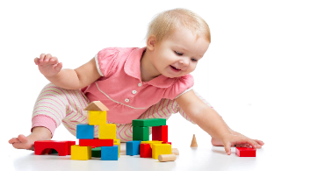
«Страна сенсорика» на этапе раннего развития ребёнка
Выполнила : воспитатель Сапсуева Наталья Витальевна

Slide 2

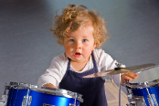
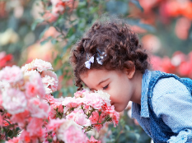
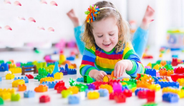
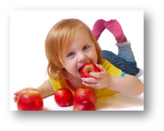
Сенсорное развитие ребенка – это развитие его восприятия и формирование представлений о внешних свойствах предметов: их форме, цвете, величине, положении в пространстве, а также запахе, вкусе и т. п. Значение сенсорного развития в раннем возрасте очень велико. Оно является основой для интеллектуального развития ребенка, развивает внимание, воображение, память, наблюдательность, влияет на расширение словарного запаса ребенка.
Существуют следующие виды сенсорных ощущений:
Зрительные
Слуховые
Осязательные
Обонятельные
Вкусовые

Slide 3
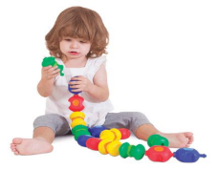
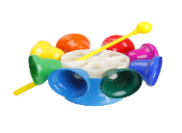
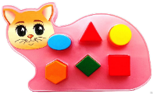
• зрительные ощущения – ребенок видит контраст между светом и темнотой, различает цвета и оттенки, форму и величину предметов, их количество и расположение в пространстве;
• слуховые ощущения – ребенок слышит разнообразные звуки – музыку, звуки природы, шумы города, человеческую речь, и учится их различать;
• осязательные ощущения – ребенок ощущает посредством прикосновений, ощупывания различные по фактуре материалы, поверхности различных по величине и форме предметов, гладит животных, обнимает близких ему людей;
• обонятельные ощущения – ребенок вдыхает и учится различать разнообразные запахи окружающего мира;
• вкусовые ощущения – ребенок пробует и учится различать на вкус разнообразные продукты питания и блюда.

Slide 4
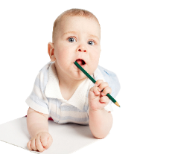
Сенсорными эталонами для детей на раннем этапе развития принято считать:
девять основных цветов спектра;
пять геометрических форм (квадрат, треугольник, прямоугольник, круг, овал);
три размера (величины) предмета: большой, средний, маленький;
музыкальные ноты, звуки родного языка;
четыре вкуса (сладкий, горький, соленый, кислый);
два температурных определения (тепло, холодно);
пять типов запаха (сладкий, горький, свежий, легкий, тяжелый).

Slide 5
В зависимости от возраста малыша, требования сенсорного развития предполагают следующие знания и умения
Для возраста 1,5-2 года:
Для возраста 2-4 года:
понимание и способность назвать 3-4 цвета, а также правильно подбирать их по образцу;
ориентирование в размерах (величинах) предметов, способность разобрать и собрать трехразмерную матрешку;
умение правильно собрать цветную пирамидку из 4-6 колец разного размера;
способность правильно соотносить конфигурацию объемных фигур с плоскими;
иметь начальные навыки рисования (проводить горизонтальные, вертикальные, короткие и длинные линии, а также внятно объяснять, что он нарисовал).
понимание и способность назвать 6 цветов, а также правильно подбирать их по образцу;
ориентирование в 3-5 контрастных величинах (размерах);
умение собирать цветную пирамидку из 6-8 колец разного размера;
способность правильно сформировать целый объект из 4-х частей (разрезанный рисунок, складные кубики);
умение четко различать объемные предметы по форме (куб, шар, пирамида и т.д.), и плоские по очертанию (квадрат, треугольник, ромб, круг);
умение рисовать в рамках листа короткие и длинные линии разного расположения.

Slide 6
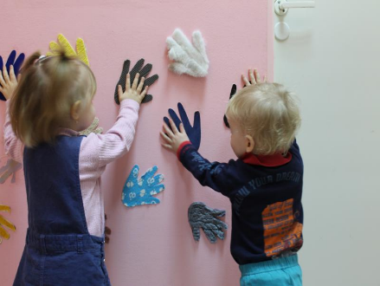
Для развития сенсорных способностей существуют различные дидактические игры.
Многие из них мы можем сделать своими руками.
Развивающая игра «Тактильные ладошки». развитие тактильной чувствительности кожного покрова ладоней и подушечек пальцев ребенка.
– развитие тонкой пальцевой моторики;
– развитие внимания, наблюдательности, памяти;
– развитие словаря свойств и качеств, признаков, а также развитие связной речи;
– развитие пространственных представлений;
– развитие математических представлений и счетных умений;– развитие умения действовать по образцу, по заданному условию.
Ладошка изготовлена из разного материала: бумага, обои, газета, пуговицы, гречка, пшено, кукуруза, перо, вата и т.д.

Slide 7
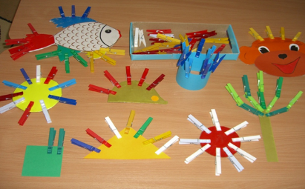
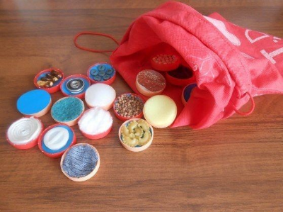
"Волшебные прищепки"- способствуют формированию и развитию движения сжимания и разжимания кончиков пальцев правой и левой руки.
"Чудесный мешочек" В непрозрачный мешочек кладут предметы разной формы, величины, фактуры (игрушки, геометрические фигуры и тела, пластмассовые буквы и цифры и др.). Ребенку предлагают на ощупь, не заглядывая в мешочек, найти нужный предмет.

Slide 8
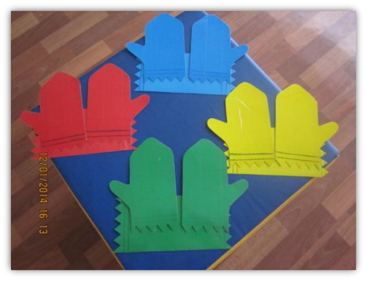
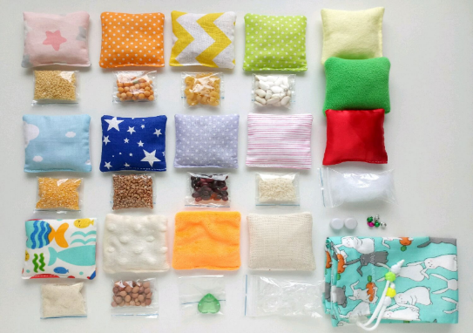
«Найди такую же варежку»
Цель. Закреплять у детей умение группировать однородные объекты по цвету.
«Лёгкие и тяжёлые мешочки»
Цель. Учить детей различать понятия лёгкий и тяжёлый, используя мешочки, наполненные песком и синтепоном и т.д.

Slide 9
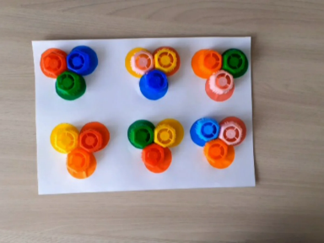
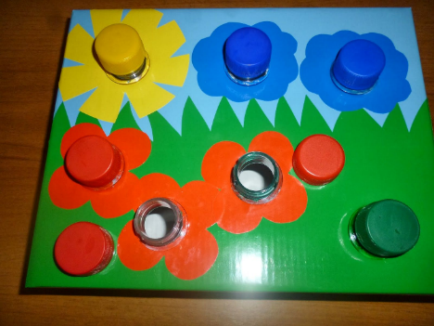
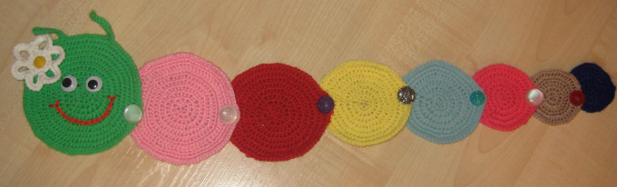
Подбери крышку»
Цель. Закреплять умение детей соотносить предметы по цвету, развивать мелкую моторику пальцев рук, знакомить со словами такой, не такой.
«Гусеница»
Цель. Учить детей выполнять простые действия с предметами, формировать умение правильно ориентироваться на слова большой, маленький.

Slide 10
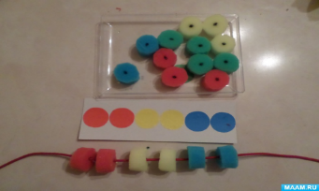
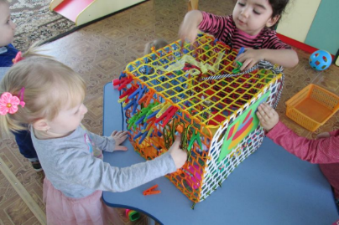
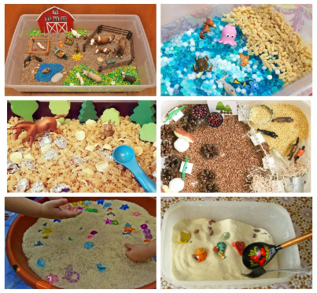
«Сенсорный куб»
Цель: развитие сенсорного восприятия и мелкой моторики рук.
«Собери бусы». Цель: Продолжать учить детей нанизывать «бусы» на шнурок, различать основные цвета: красный, жёлтый, зелёный и синий. Соотносить предметы по цвету. Развивать сенсорные способности детей раннего возраста. Развивать моторику кончиков пальцев рук, выполняя нанизывания «бус» на шнурок. Воспитывать выдержку, выслушивать ответы детей.
Сенсорная коробочка - развивает мелкую моторику, тактильные ощущения, творческое и пространственно-образное мышление, концентрацию внимания, усидчивость, координацию движений, любопытство, воображение, фантазию и творческие способности.

Slide 11
Спасибо за внимание!

